Slide 1
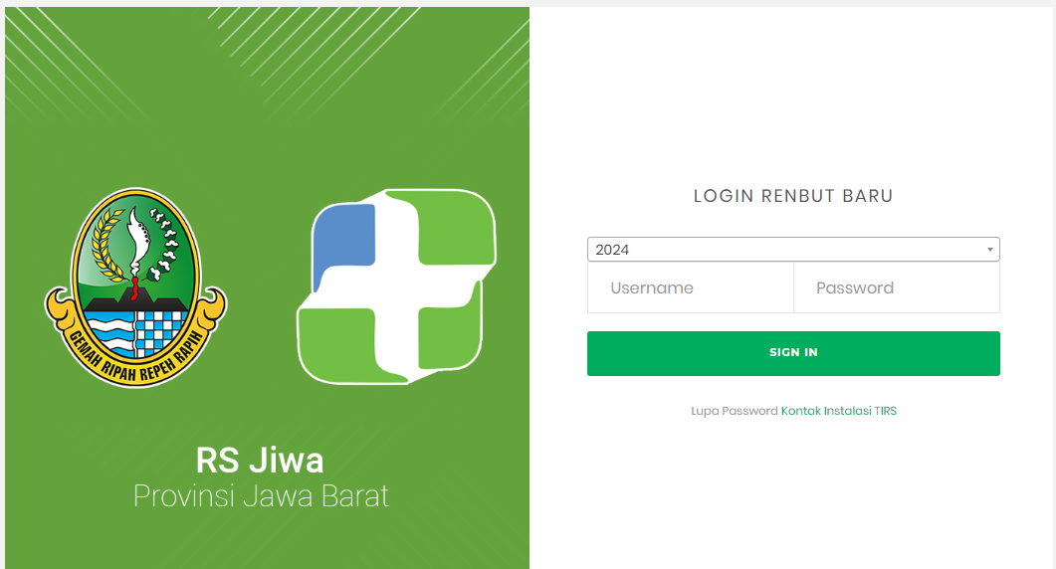
RENBUT BARU
BUKU PETUNJUK
USER

Slide 2
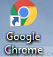

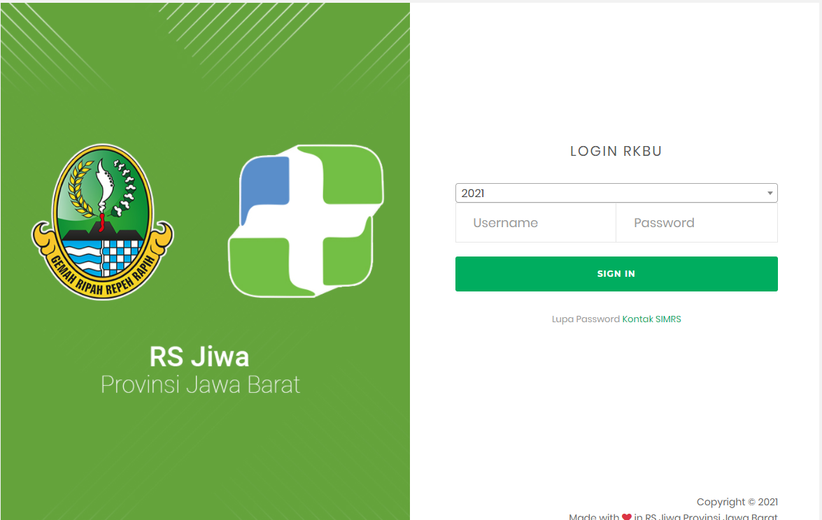
Buka WEB BROWSER, Contoh Google Chrome atau Microsoft Edge (tidak disarankan menggunakan firefox dan internet explore)
2. Akses Link dibawah ini
Renbut Baru Internal : https://bit.ly/renbutbaru-localrsj
Renbut Baru Eksternal : https://bit.ly/renbutbaru-rsj
(Gedung PH, Kepegawaian, Sekre Keuangan, Bidper Bidmed, Perkutut)
3. Maka akan muncul tampilan awal halaman login seperti berikut ini

Slide 3
Login
SILAHKAN MASUKAN
TAHUN ANGGARAN (2024)
USERNAME
PASSWORD
MASING-MASING UNIT
KLIK SIGN IN
Jika ada kesulitan silahkan menghubungi kontak yang berada dibawah tombol sign in

Slide 4
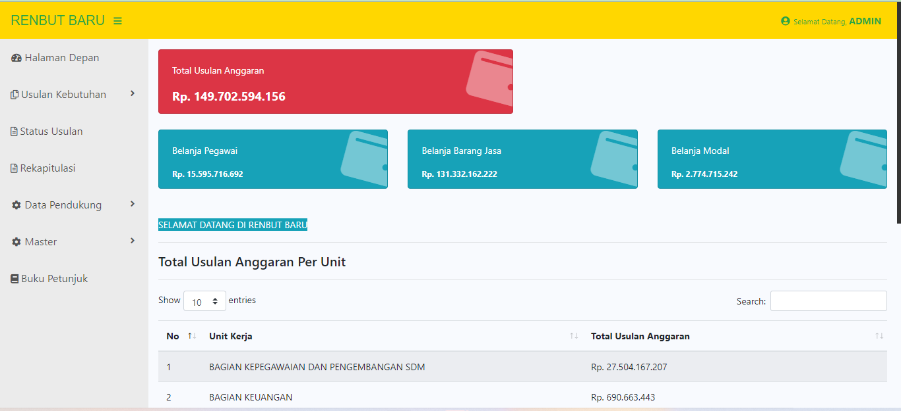
Dashboard
Ini Halaman setelah Login Pilih Menu
Halaman Depan
Usulan Kebutuhan – Belanja Pegawai
Usulan Kebutuhan – Belanja Barang & Jasa
Usulan Kebutuhan – Belanja Modal
Buku Petunjuk

Slide 5
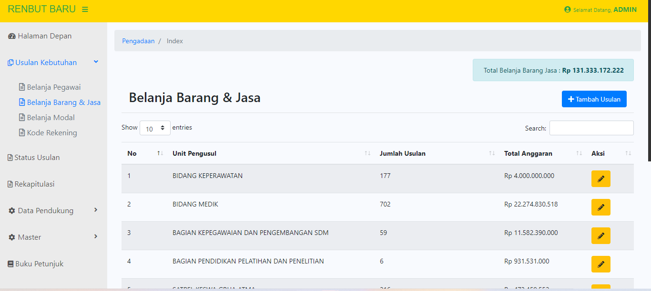
Isian Usulan Belanja
KLIK + Tambah Usulan
Untuk menambahkan usulan

Slide 6
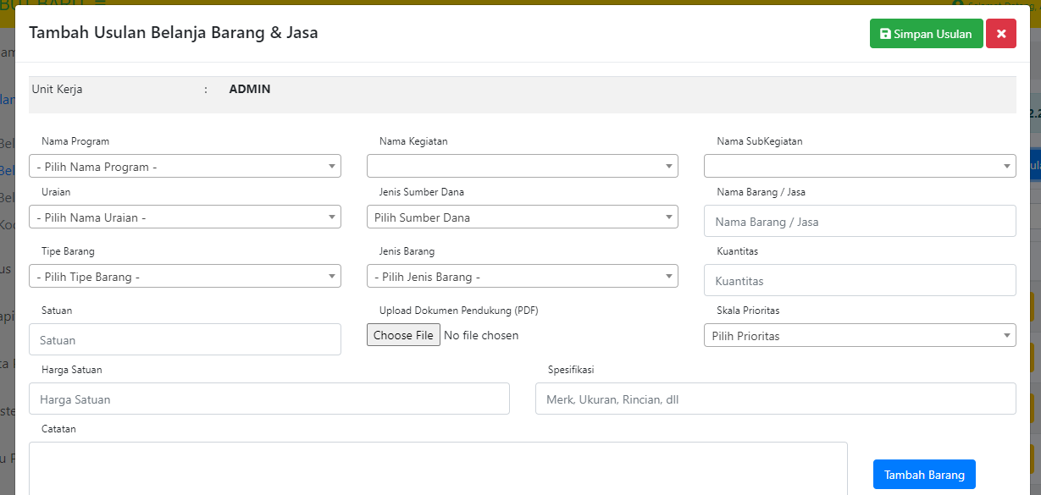
Tambah Usulan
TAMBAH USULAN BARANG / JASA
Nama Program
Nama Kegiatan
Nama subkegiatan
Nama Uraian Belanja
Sumber Dana
Nama Barang / jasa
Tipe Barang
Jenis Barang
Kuantitas
Satuan
Skala prioritas
Harga satuan
Spesifikasi
Catatan
Upload Dokumen Pendukung
Jika sudah KLIK TAMBAH BARANG
Jika sudah yakin semua bisa
KLIK SIMPAN USULAN
Jika tidak jadi klik Batal

Slide 7
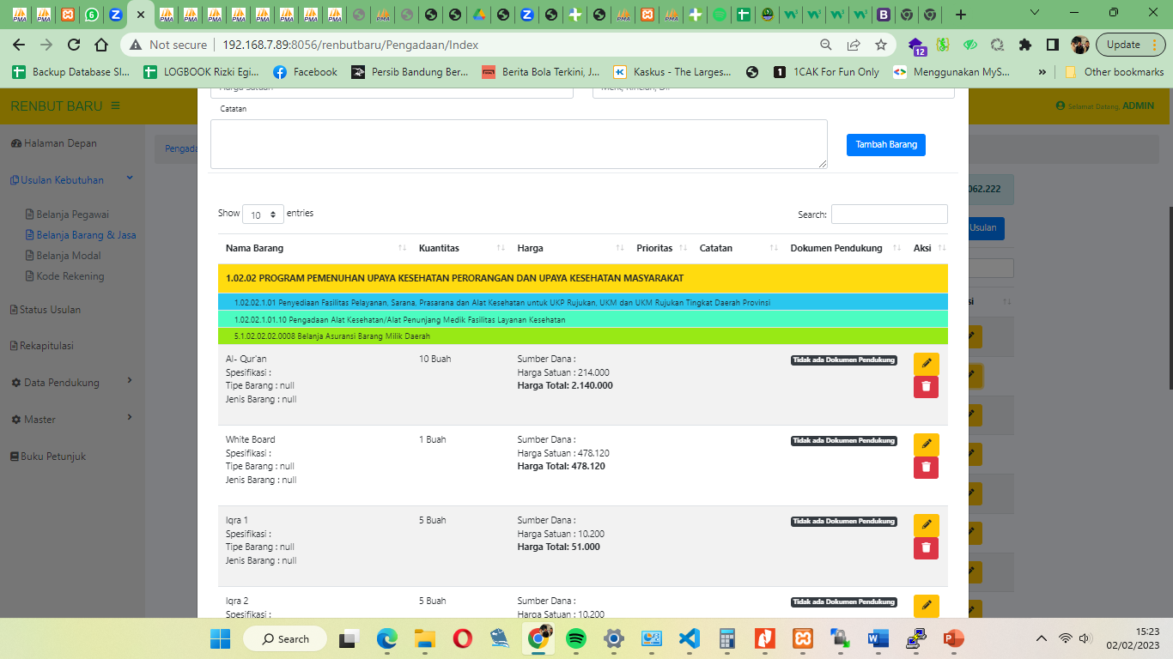
Edit Usulan
EDIT USULAN BARANG / JASA
Nama Program
Nama Kegiatan
Nama subkegiatan
Nama Uraian Belanja
Sumber Dana
Nama Barang / jasa
Tipe Barang
Jenis Barang
Kuantitas
Satuan
Skala prioritas
Harga satuan
Spesifikasi
Catatan
Upload Dokumen Pendukung
Jika sudah KLIK UBAH BARANG

Slide 8

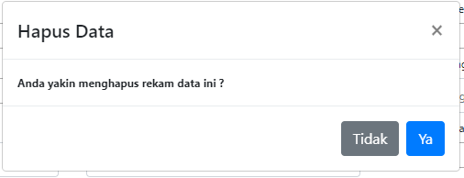
Hapus Usulan
TOMBOL HAPUS
Jika Diklik akan muncul konfirmasi data hapus

Slide 9
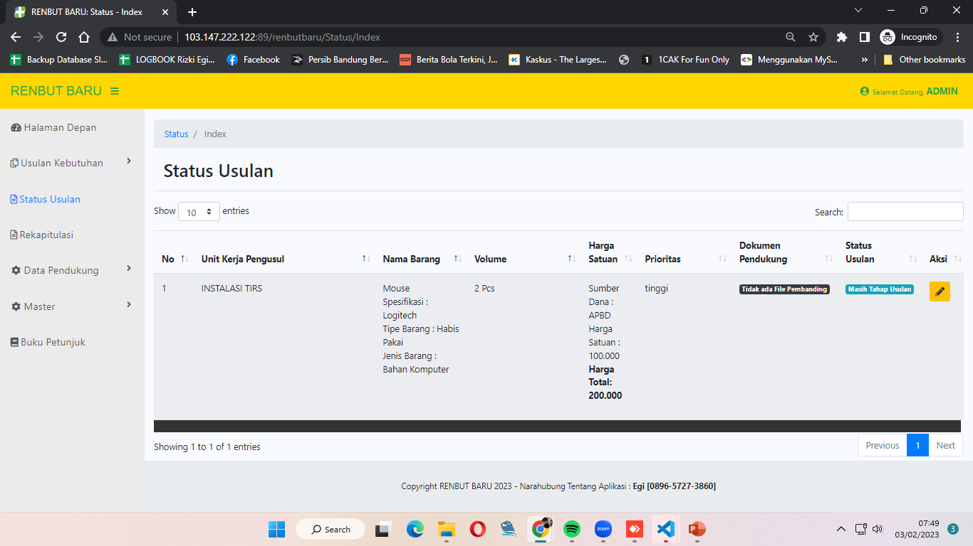
STATUS USULAN (khusus akun bidang & bagian)

Slide 10
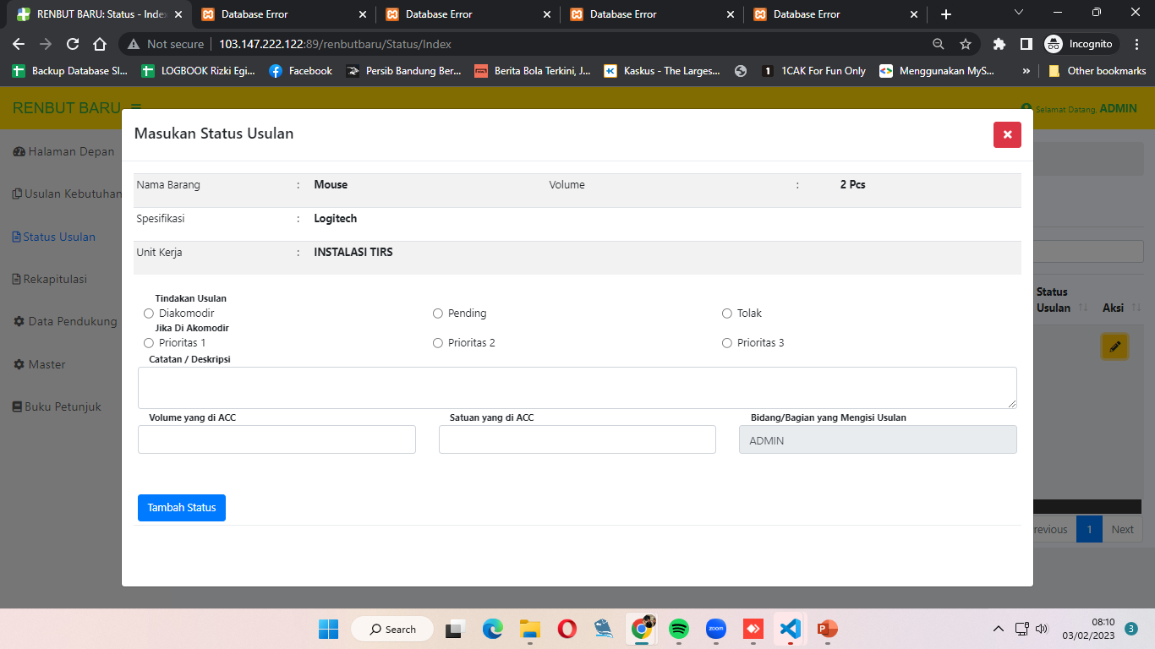
HALAMAN STATUS USULAN (khusus bidang & bagian)
STATUS USULAN
Tindakan Usulan
Jika Diakomodir
Catatan/Deskripsi
Volume yang di ACC
Satuan yang di ACC
Bidang/Bagian yang mengampu

Slide 11
TERIMA KASIH

